Slide 1


Ședință cu părinții
Clasa pregătitoare B
Prof. Elisabeta Mînecuță

Slide 2

Agenda
Moment introductiv
Aspecte generale
Evaluarea inițială
Școala altfel
Alte discuții

Slide 3

Momentul introductiv
Priviți foaia.
Vă rog să scrieți în câteva cuvinte ce observați!

Slide 4

Să ascultăm ce ați scris.
Povestea punctului negru

Slide 5
Povestea punctului negru
Exact așa procedăm și noi, de multe ori, în viață: ne concentrăm pe probleme, greșeli sau lipsuri și uităm de tot binele, frumosul și curatul care există în jur – ”foaia albă”.
La fel și în cazul copiilor: este important să vedem și să apreciem progresele, calitățile și potențialul lor, nu doar micile dificultăți sau greșeli. Împreună, părinți și școală, îi putem ajuta să descopere cât de mult ”alb” frumos există în fiecare dintre ei.

Slide 6

3. Evaluarea inițială la CP
Obiective: verificarea competențelor formate la finalul grădiniței, stabilirea nivelului de pornire.
Conținut: ce a presupus testul (discipline, tipuri de itemi, durată).
Rezultate: prezentare generală (puncte tari, aspecte de îmbunătățit), eventual susținută de grafic/sinopsis.
Recomandări: exerciții utile pentru acasă, atitudini de sprijin, colaborare școală–familie.

Slide 7


DISCIPLINE

Slide 8
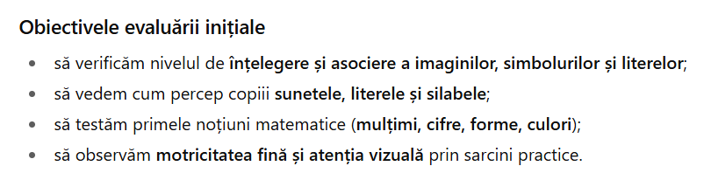



Slide 9
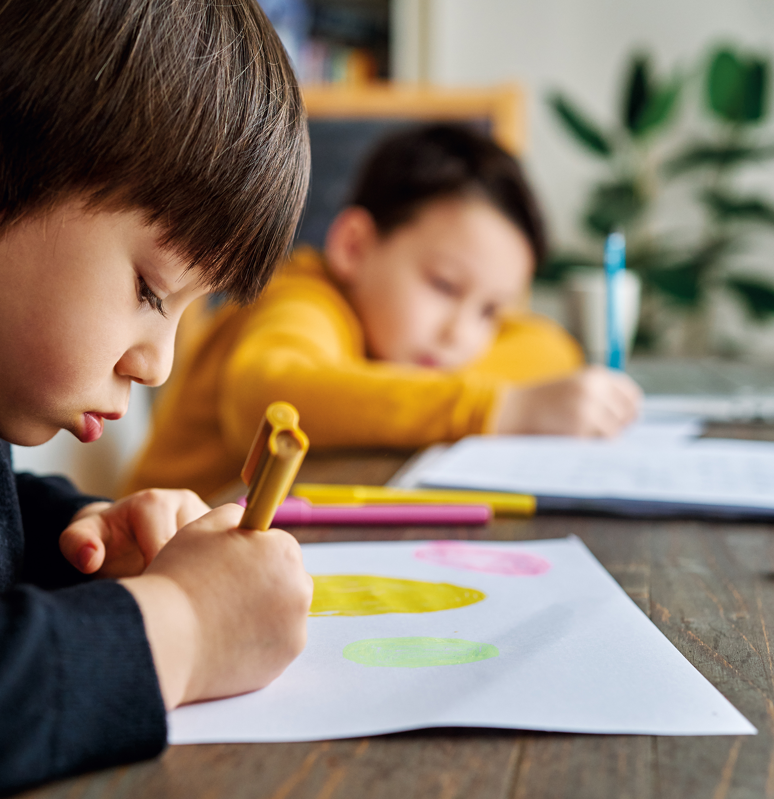
Prezentarea testelor

Slide 10
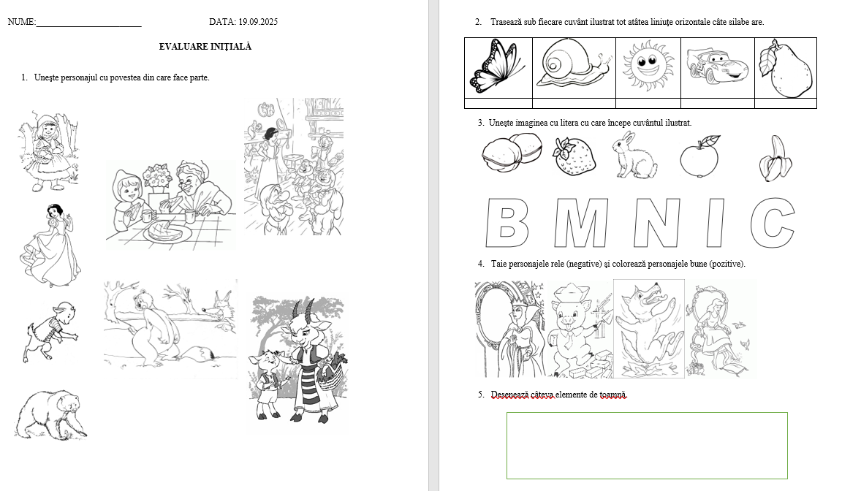

Slide 11
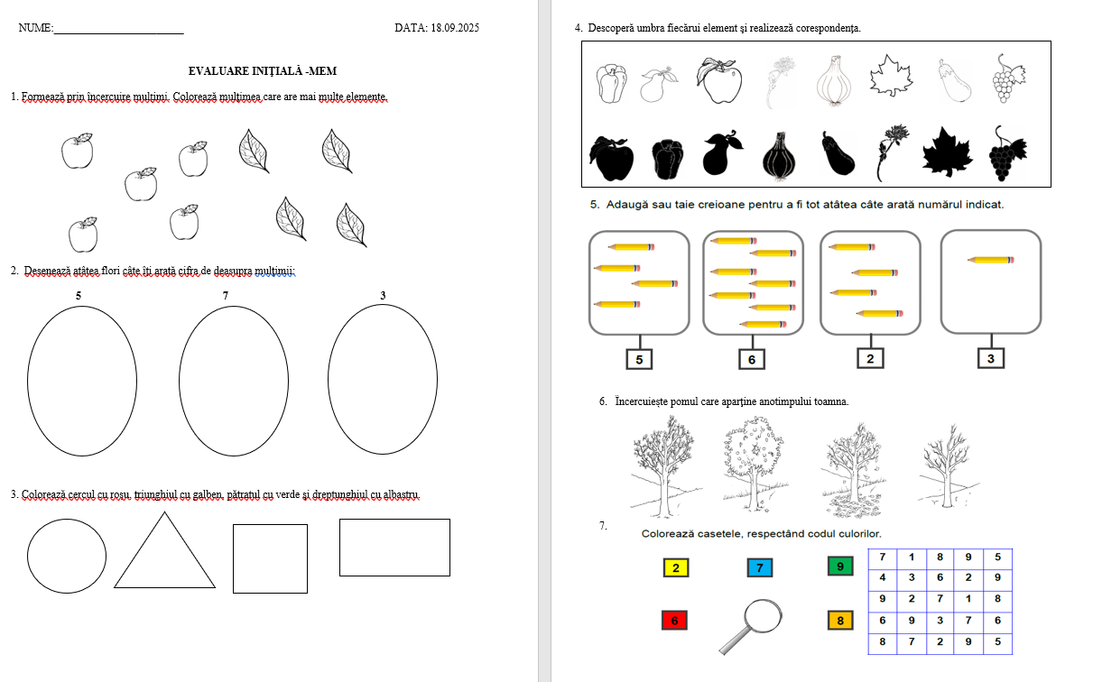

Slide 12
Rezultate obținute
Grafice

Slide 13
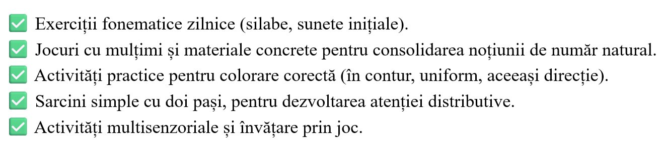
Recomandări

Slide 14

Programul de
Învățare remedială

Slide 15

4. ȘCOALA ALTFEL
20.10-24.10.2025
Program național al Ministerului Educației, lansat în 2011.
Se desfășoară o săptămână pe an, cu activități extracurriculare și extrașcolare.
Include vizite, ateliere, jocuri, activități culturale, sportive, ecologice.
Scop: învățare prin experiențe noi și apropierea de viața reală.

Slide 16


Alte discuții

